Slide 1
Понтий Пилат
Выполнил: Григорий Петров

Slide 2
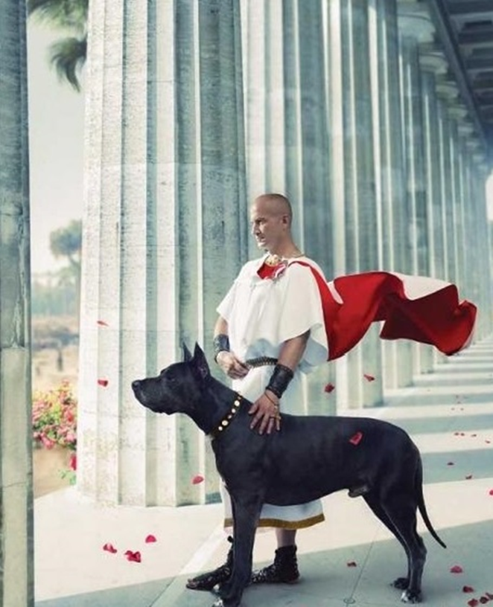
Понтий Пилат - главный герой повествования Воланда и романа Мастера, «сын короля-звездочета», жестокий прокуратор Иудеи, «всадник Золотое Копье». Понтий Пилат в изображении М. Булгакова – персонаж сложный, драматичный. С ним связана одна из важнейших у Булгакова морально-психологических проблем — вина за преступную слабость, приведшую к гибели невиновного человека. Символичны цвета одежды Пилата: он вышел "в крытую колоннаду между двумя крыльями дворца Ирода Великого" "в белом плаще с кровавым подбоем". Само сочетание белого (цвет чистоты и невинности) и кроваво-красного цвета уже воспринимается как трагическое предзнаменование.

Slide 3
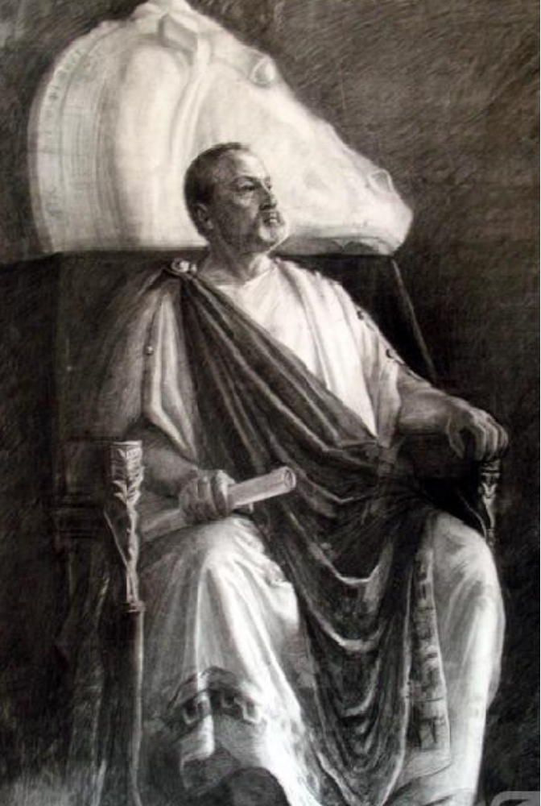
В Пилате Булгаков оставляет черты традиционного образа. Но его Пилат только внешне похож на этот образ. “Мы все время чувствуем, как Пилат захлестывается, тонет в своих страстях”. “Более всего на свете прокуратор ненавидел запах розового масла ... Прокуратору казалось, что розовый запах источают кипарисы и пальмы в саду, что к запаху кожи и конвоя примешивается розовая струя.”. С особым вниманием и интересом Булгаков исследует причины той трагедии, которые проявляются в его думе. Булгаков намеренно представляет состояние Пилата как изнурительную болезнь. Но выводит болезненное состояние прокуратора за пределы приступа гемикрании к ощущению накопившейся усталости от жизни и занятия надоевшим ему делом.

Slide 4
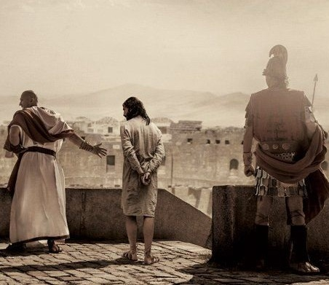
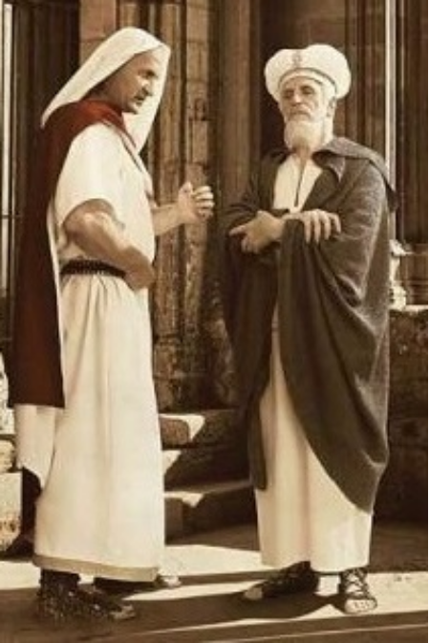
Пилат, допрашивая Иешуа, убеждается не только в его невиновности, но и в том, что тот единственный, кто в состоянии излечить его головную боль. «... В светлой теперь и легкой голове прокуратора сложилась формула. Она была такова: Игемон разобрал дело бродячего философа Иешуа, по кличке Га-Ноцри, и состава преступления в нем не нашел… Бродячий философ оказался душевнобольным. Вследствие этого смертный приговор Га-Ноцри ... прокуратор не утверждает». Тем более тягостна для него неизбежная гибель Иешуа: несмотря на свое высокое положение наместника в колонии, под давлением первосвященника Каифы, из-за боязни погубить карьеру Пилат соглашается на казнь Иешуа и сам объявляет приговор на площади.

Slide 5
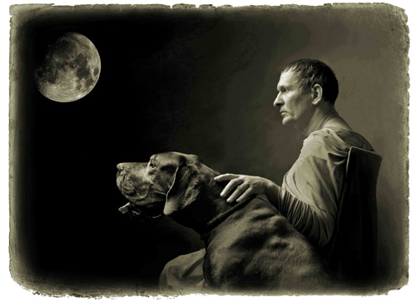
Пилат совершает зло под давлением обстоятельств, которым не смог противостоять, а затем всю свою жизнь и далее — в течение "двенадцати тысяч лун" — раскаивается в этом.
Развернутая в «Мастере и Маргарите» картина душевных мук Понтия Пилата, ставших следствием нравственного преступления прокуратора, перешагнувшего предел человечности представляет
собой проверку и подтверждение истинности высказанных бродячим философом мыслей, за которые Игемон отправил его на казнь: «...Прокуратор все силился понять, в чем причина его душевных мучений. И быстро он понял это, но постарался обмануть себя. Ему ясно было, что сегодня днем он что-то безвозвратно упустил, и теперь он упущенное хочет исправить какими-то мелкими и ничтожными, а главное, запоздавшими действиями. Обман же самого себя заключается в том, то прокуратор стремился внушить себе, что действия эти ... не менее важны, чем утренний приговор. Но это очень плохо удавалось прокуратору».

Slide 6
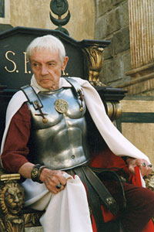
По приказу Пилата страдания Иешуа и двух распятых вместе с ним разбойников сокращены: их убивают. По его же приказу сотрудники тайной службы прокуратора убивают Иуду, спровоцировавшего Иешуа и выдавшего его иудейской страже. После казни и погребения Иешуа П. встречается с Левием Матвеем, сообщает ему правду об убийстве Иуды и читает записанные Левием слова Иешуа о том, что одним из главных пороков человека является трусость; эти слова Понтий Пилат относит прежде всего к себе самому.

Slide 7
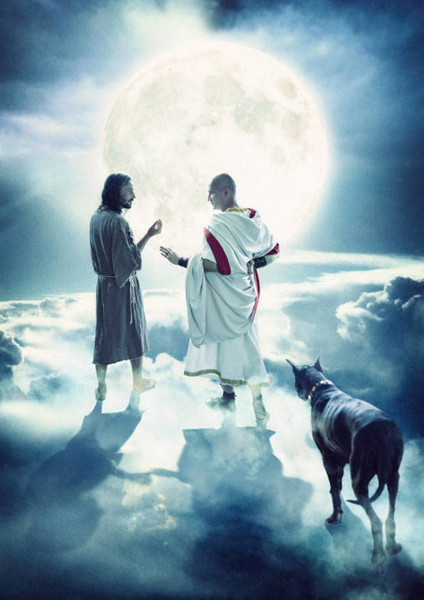
По просьбе Мастера и Маргариты Понтий Пилат в последней главе романа получает освобождение и прощение, и вместе с Иешуа он, беседуя, уходит по лунной дороге. Идея прощения и милосердия, связанная с образом Пилата, — одна из центральных в романе "Мастер и Маргарита", и она завершает последнюю — 32-ю главу романа: «Этот герой ушел в бездну, ушел безвозвратно, прощенный в ночь на воскресенье сын короля-звездочета, жестокий пятый прокуратор Иудеи, всадник Понтий Пилат».

Slide 8
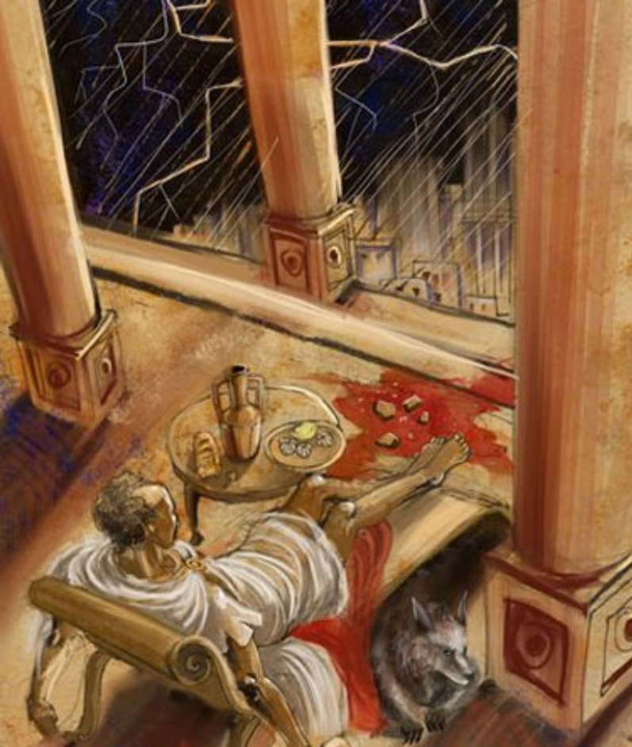
Самой важной представляется Булгакову проблема свободы и несвободы человеческой личности. Пилат «утренний владеет над личностной истиной, его несвобода, отчетливо не осознаваемая им, словно отмечена трагическим знаком и на внешнем облике его и типе как бы насильственной внесенности в мир, который его отторгает». Писатель отмечает «кровавый подбой» плаща Пилата и его «шаркающую походку». Булгаков собирает из отдельных штрихов психологический портрет человека, уничтоженного несвободой.

Slide 9
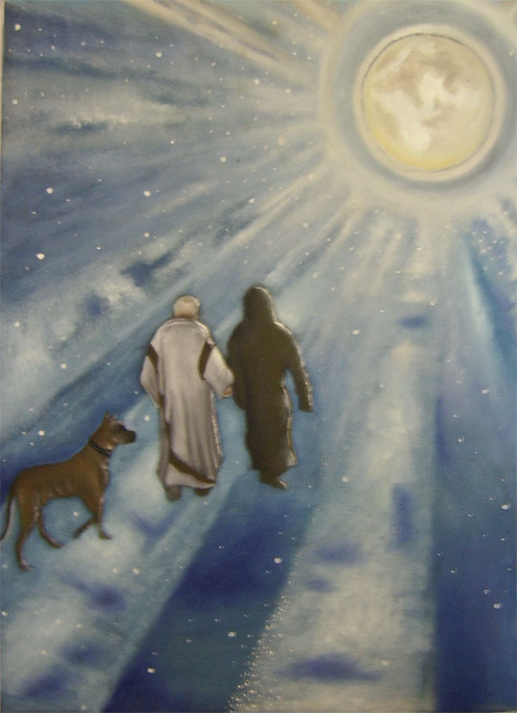
Писатель показал, что противоречия Понтия Пилата проявляются в каждой ситуации по-разному. Он каждый раз обнаруживает себя с неожиданной стороны. На протяжении «исторической» части романа «Мастер и Маргарита» Понтий Пилат показан носителем практического разума. Нравственность в нем подавлена злым началом. Иешуа Га-Ноцри олицетворяет собой торжество морального закона. Именно он разбудил в Пилате доброе начало. И это добро побуждает Пилата принять душевное участие в судьбе бродячего философа.
В романе происходит разложение образа Понтия - диктатора и превращение его в страдающую личность. Власть в его лице теряет сурового и верного исполнителя закона, образ приобретает гуманистический оттенок. Двойственная жизнь Пилата - неизбежное поведение человека, зажатого в тиски власти, своего поста.

